Slide 1
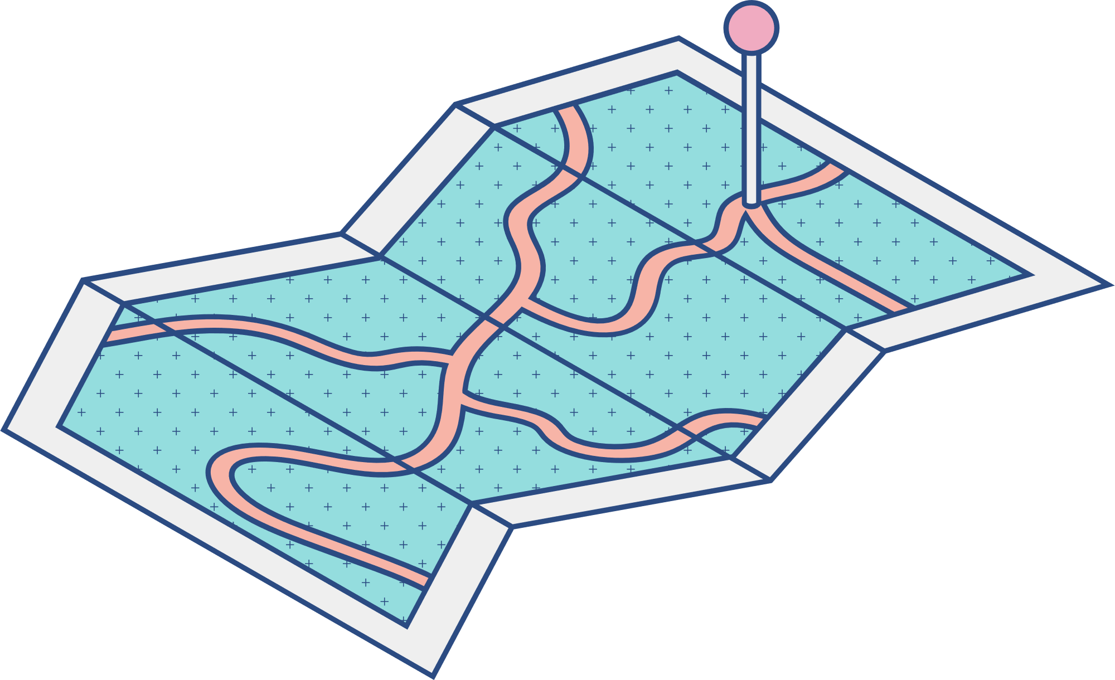
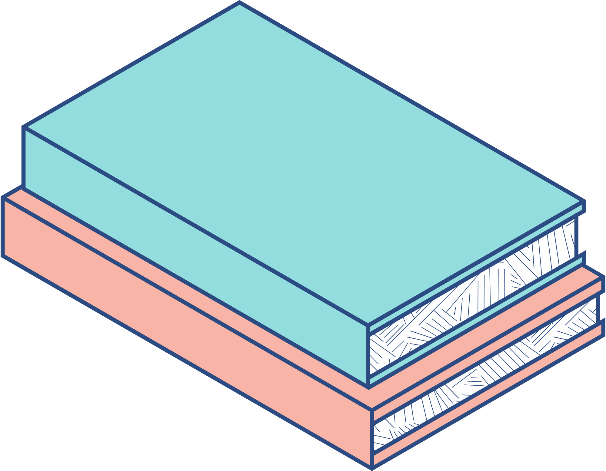




Implementación de RAG para la creacion de estrucutras cristalinas
Juan Sebastián Hernández G. Curso TAM 2024 II

Slide 2
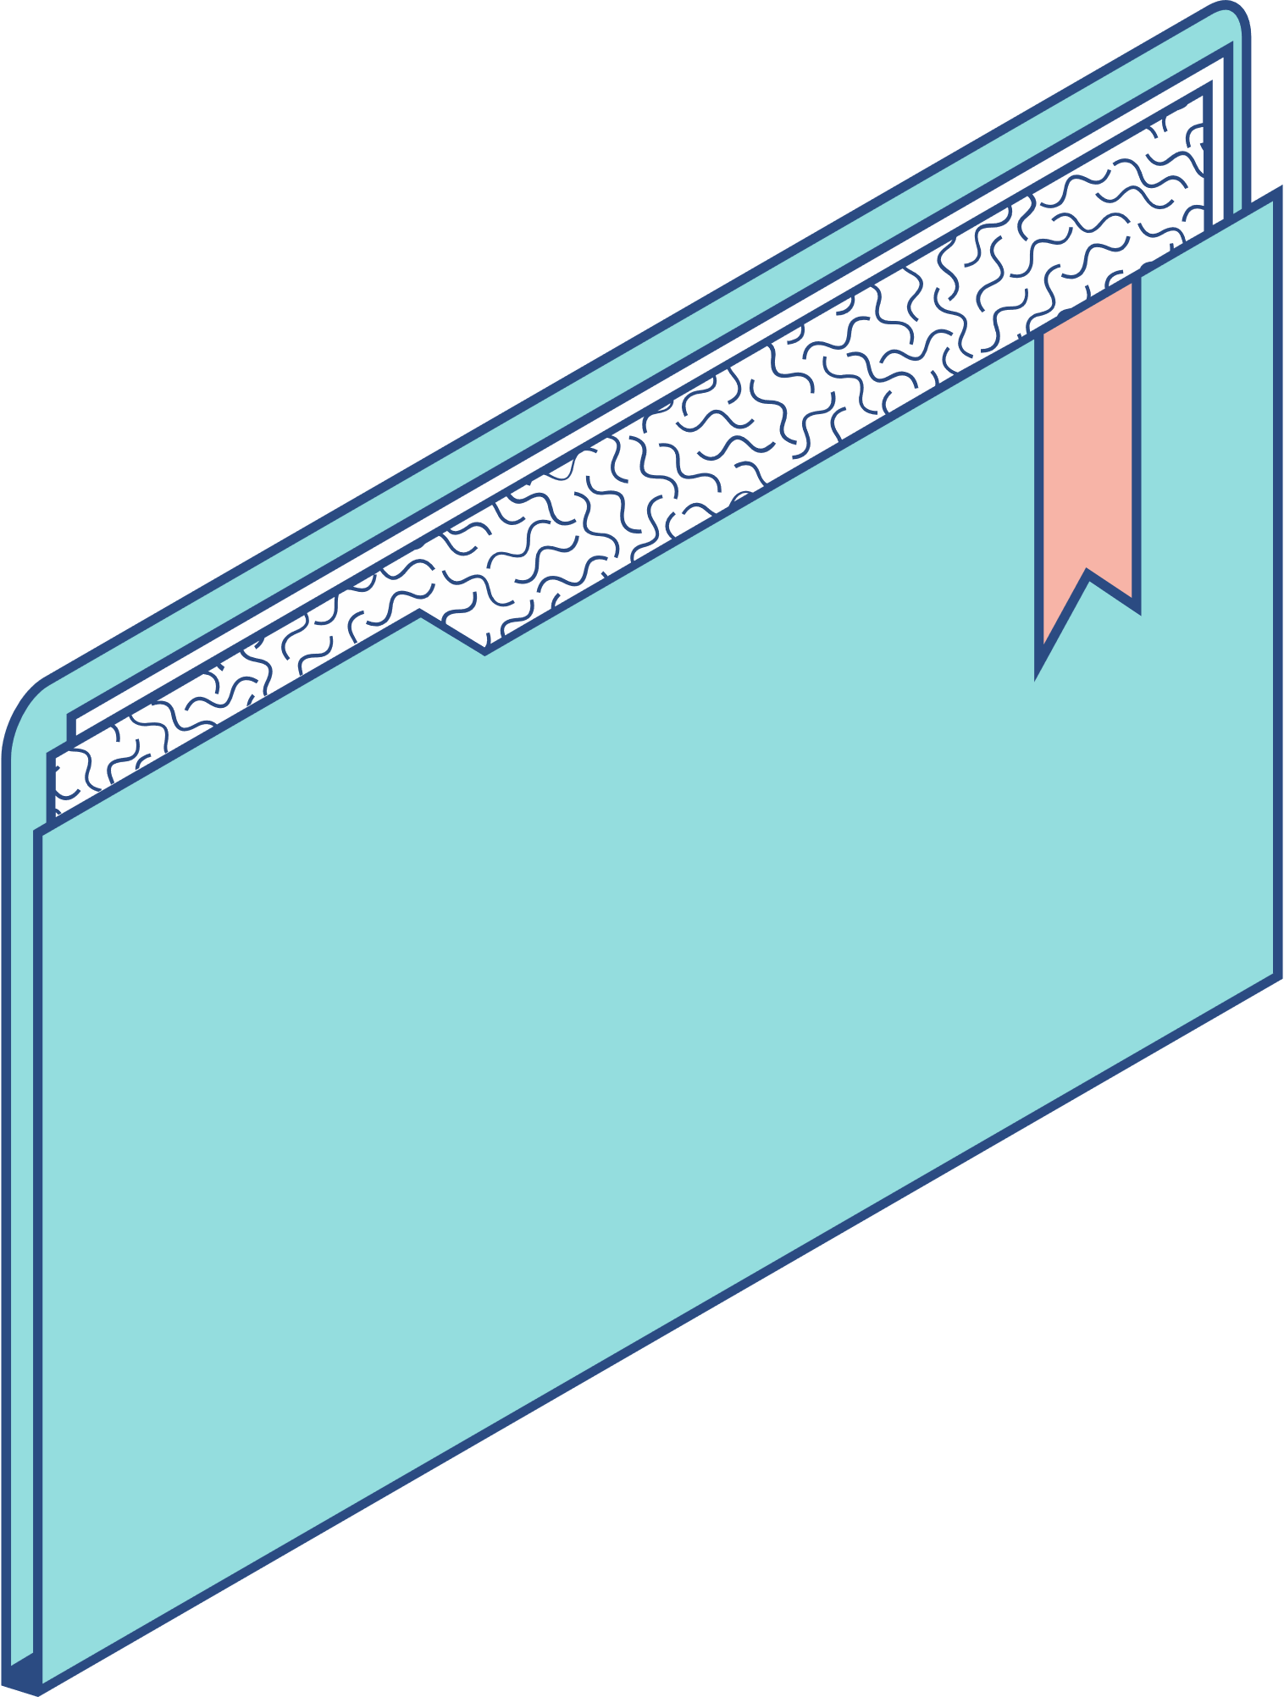
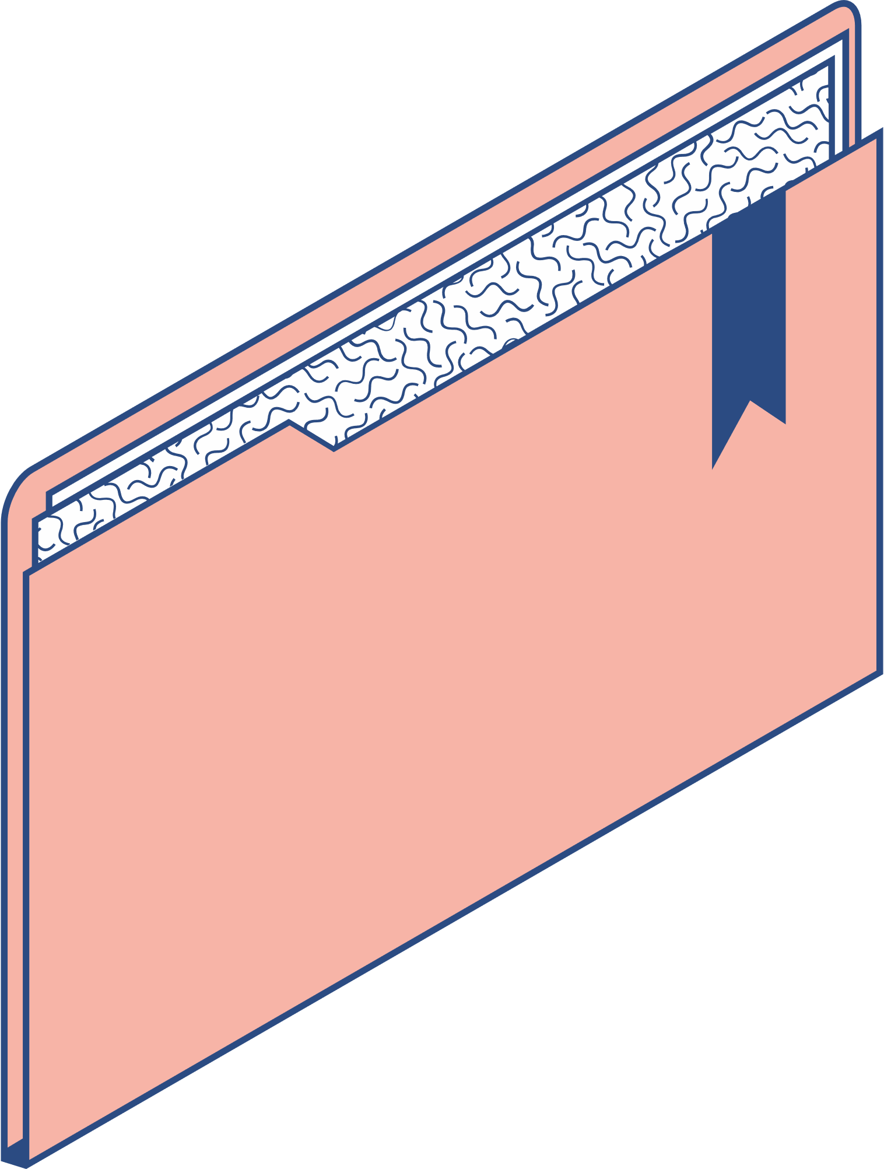
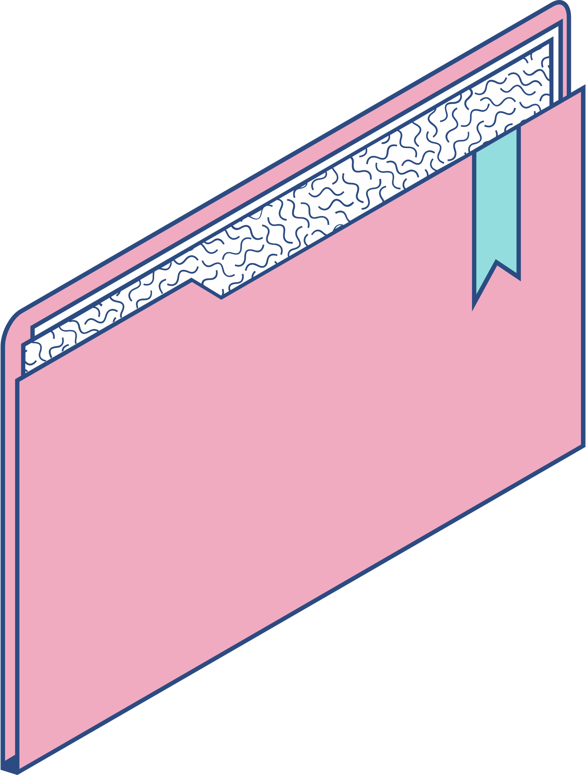
Motivación
La construcción de estrucutras critalinas es un paso clave en el desarrollo de simulaciones en diferentes disciplinas.
Existen multiples mecanismos para definir estructuras cristalinas que se pueden estudiar. [1]

Slide 3
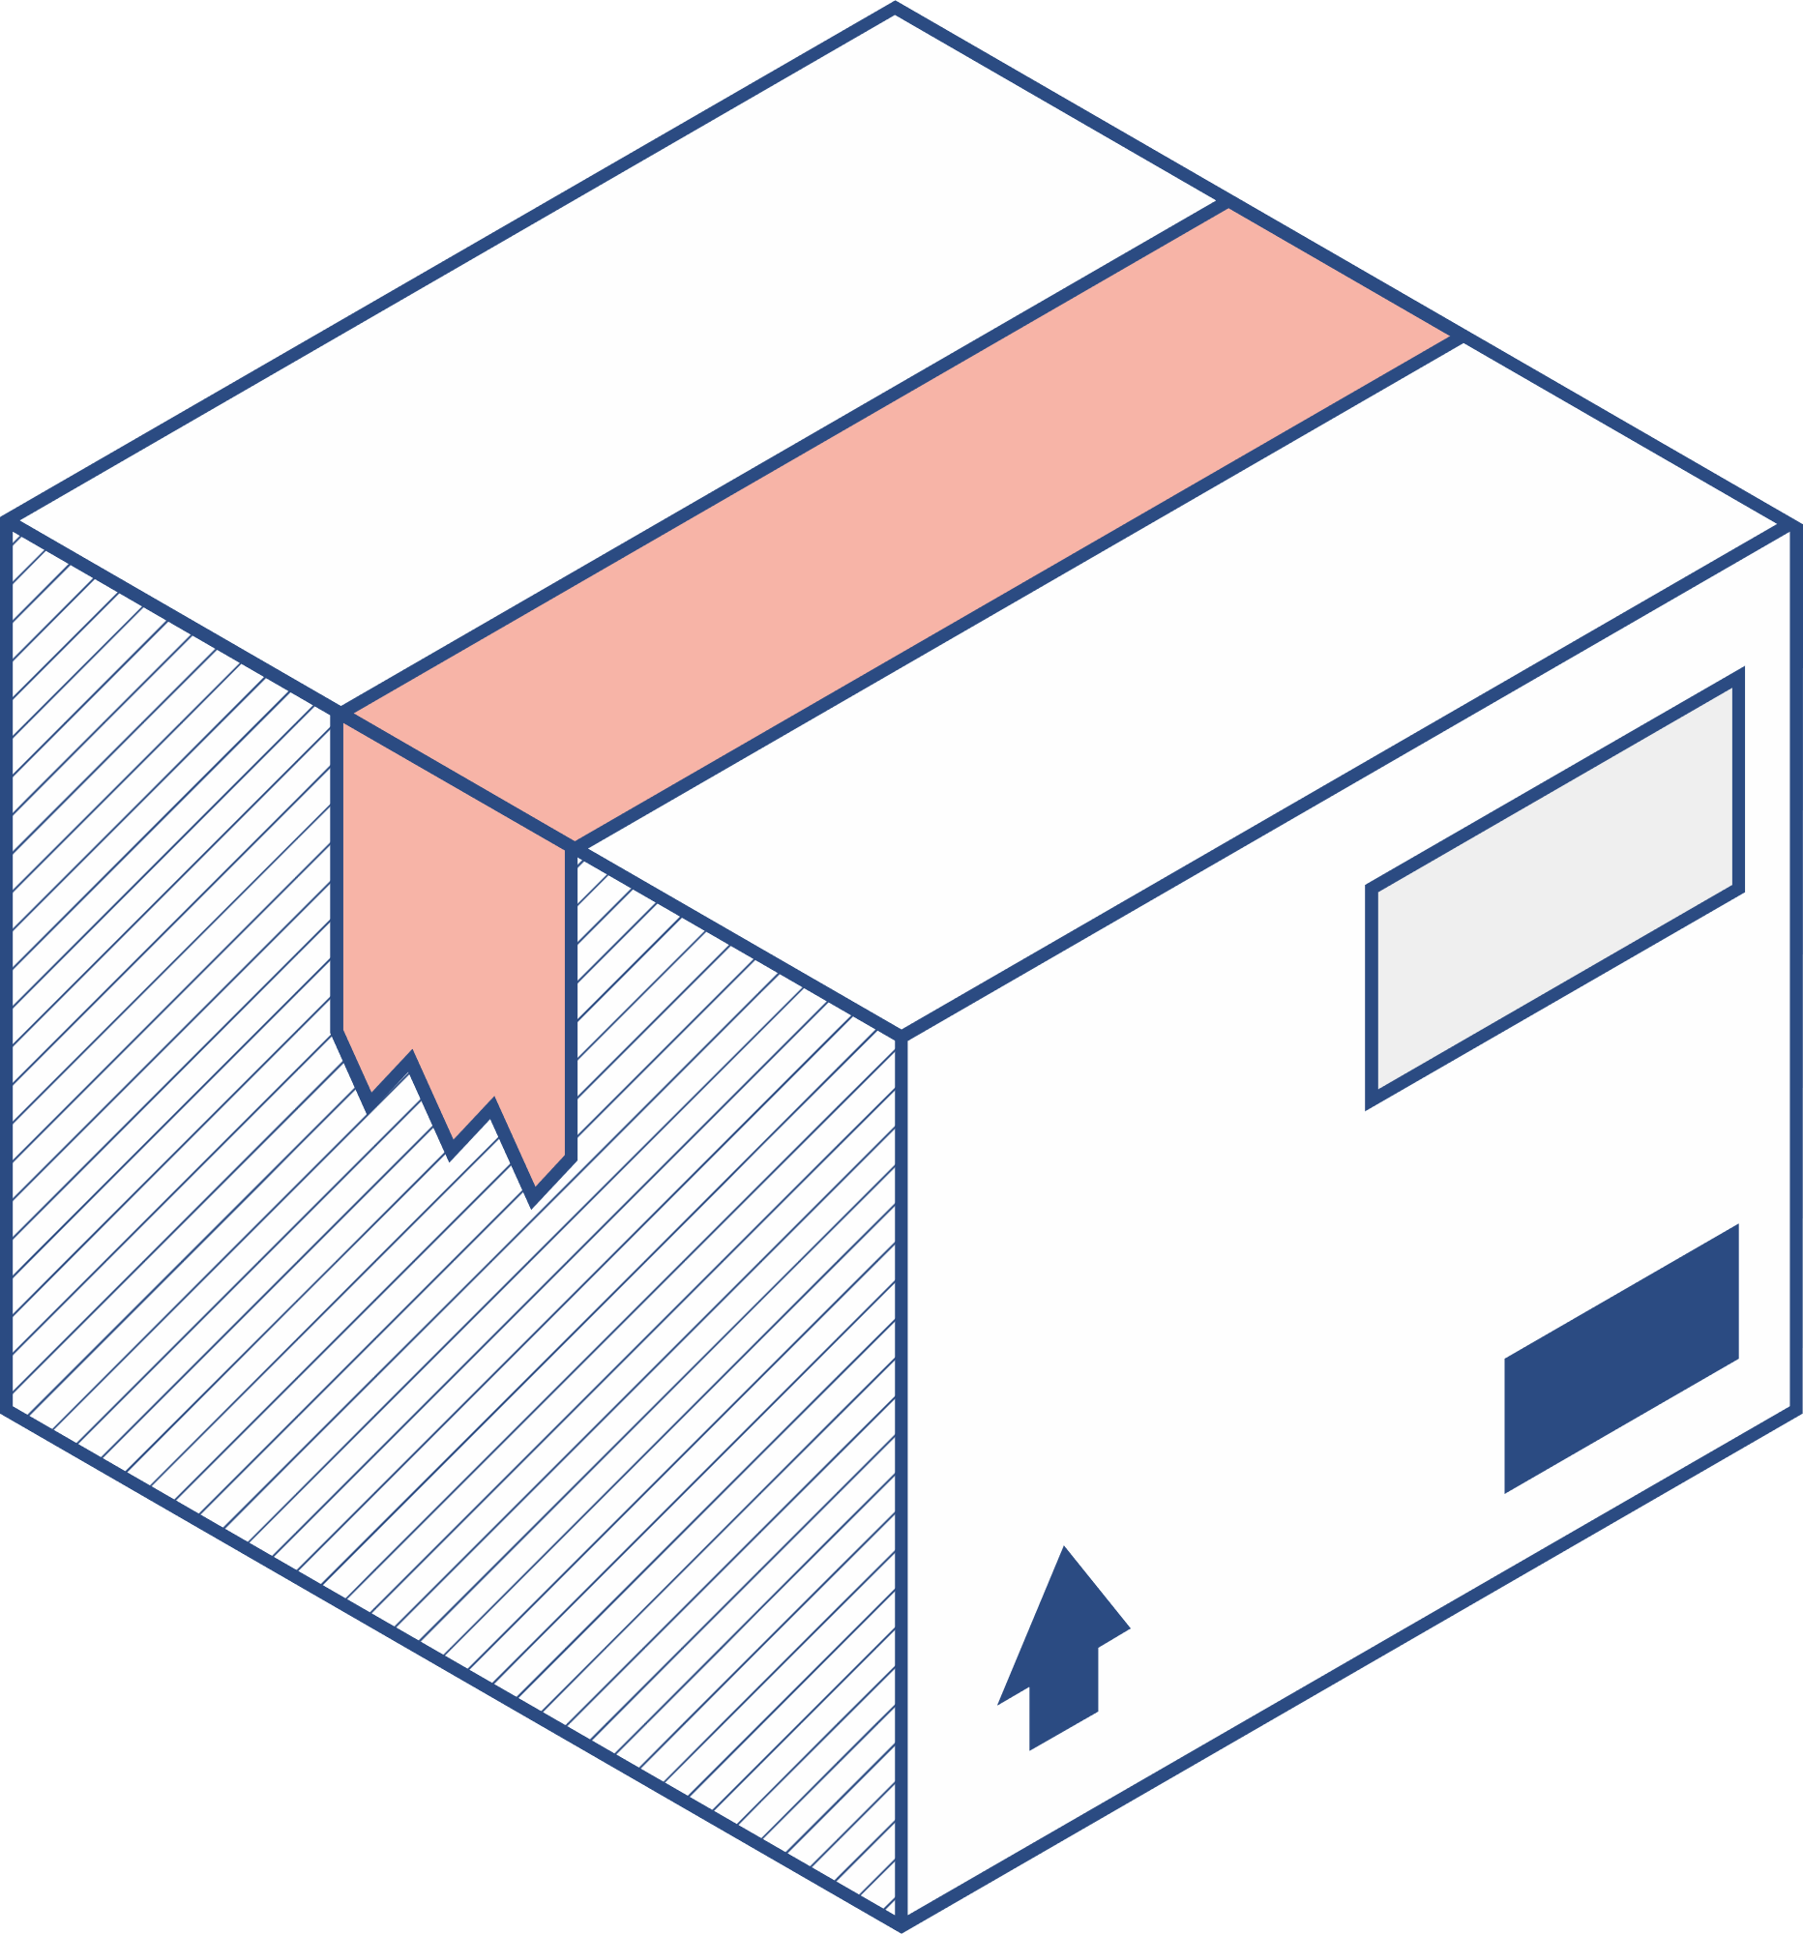
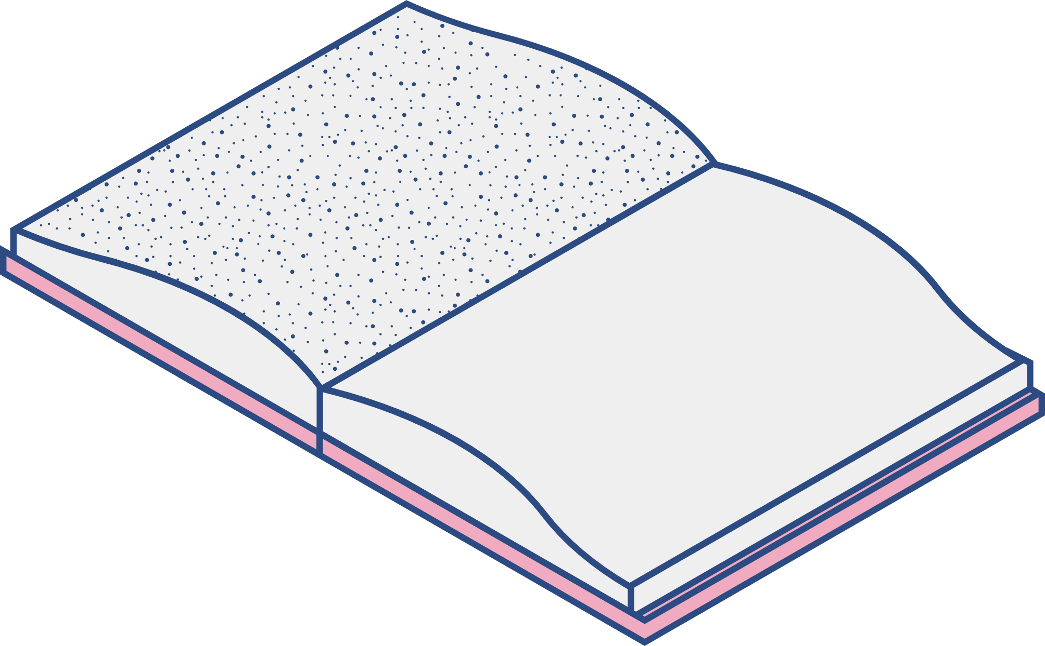
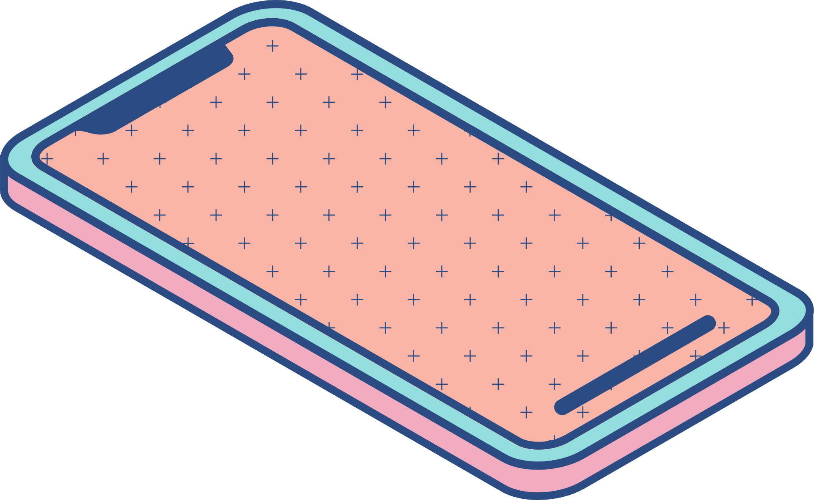
Problema
Las muestras dependen de la busqueda en bases de datos que pueden ser limitadas o tediosas de recorrer.[1]
Existen muchas propiedades y parametros que se deben conservar de forma precisa para asegurar que la muestra represente correctamente la realidad.[2]
El formato de las bases de datos debe cambiarse para ajustarse a la necesidad de la simulación. [3]

Slide 4
Estado del arte
Implementación de una base de datos propia que recolecte muestras [3]
Uso de softwares especializados para cambiar el formato de los datos[4]
No elimina el problema de tener que revisar la base de dtos
Limitado a la muestra exacta que se obtenga de la base de datos
Uso de modelos de IA para la predicción de materiales.[5]
Principalmente usado para predecir propiedades pero no para definir las muestras.

Slide 5
Implementación
Utilizando un modelo LLM ya existente, se automatizan las consultas a bases de datos conocidas, creando un sistema de genearcion aumentada por recuperación, el LLM obtiene contexto preciso de lo ue se quiere construir.
La información recuperada de la base de datos se pasa por un algoritmo de construcción de muestra ya definido que asegura el formato necesario para la aplicación para la que fue construido.
El uso de librerias como langchain transforman al modelo de lenguaje en un agente capaz de buscar los materiales requeridos por el usuario y retornar una muestra construida acorde a los parametros reales reportados

Slide 6

Conclusiones
La construcción del mecanismo RAG acelera mucho el proceso de busqueda de parametros y asegura que el modelo tenga contexto y fundamento para la construcción de la muestra.
Usar al modelo LLM como agente para ejecutar las busquedas y el algoritmo libera carga y tiempo de trabajo.
El metodo propuesto puede seguir presentando limitaciones cuando el material deseado presente cualidades muy especificas y dificiles de simular, o si carece de información suficiente reportada en las bases de datos

Slide 7
bibliografía
[1] D. Chen, W. Zhou, Y. Ji, C. Dong (2025). "Applications of Density Functional Theory to Corrosion and Corrosion Prevention of Metals: A Review." Materials Genome Engineering.
[3]Ward, Logan, et al. “Strategies for accelerating the adoption of Materials Informatics.” MRS Bulletin, vol. 43, no. 9, Sept. 2018, pp. 683–689, https://doi.org/10.1557/mrs.2018.204.
[2]Ward, Logan, et al. “Strategies for accelerating the adoption of Materials Informatics.” MRS Bulletin, vol. 43, no. 9, Sept. 2018, pp. 683–689, https://doi.org/10.1557/mrs.2018.204.
[4]Okadome Valencia, Hubert, et al. “New developments in the gdis simulation package: Integration of vasp and uspex.” Journal of Computational Chemistry, vol. 42, no. 22, 7 June 2021, pp. 1602–1626, https://doi.org/10.1002/jcc.26697.
[5] Liang, Jiechun, et al. “Accelerating perovskite materials discovery and correlated energy applications through artificial intelligence.” Energy Materials, vol. 2, no. 3, Jan. 2022, p. 200016, https://doi.org/10.20517/energymater.2022.14.

